Slide 1
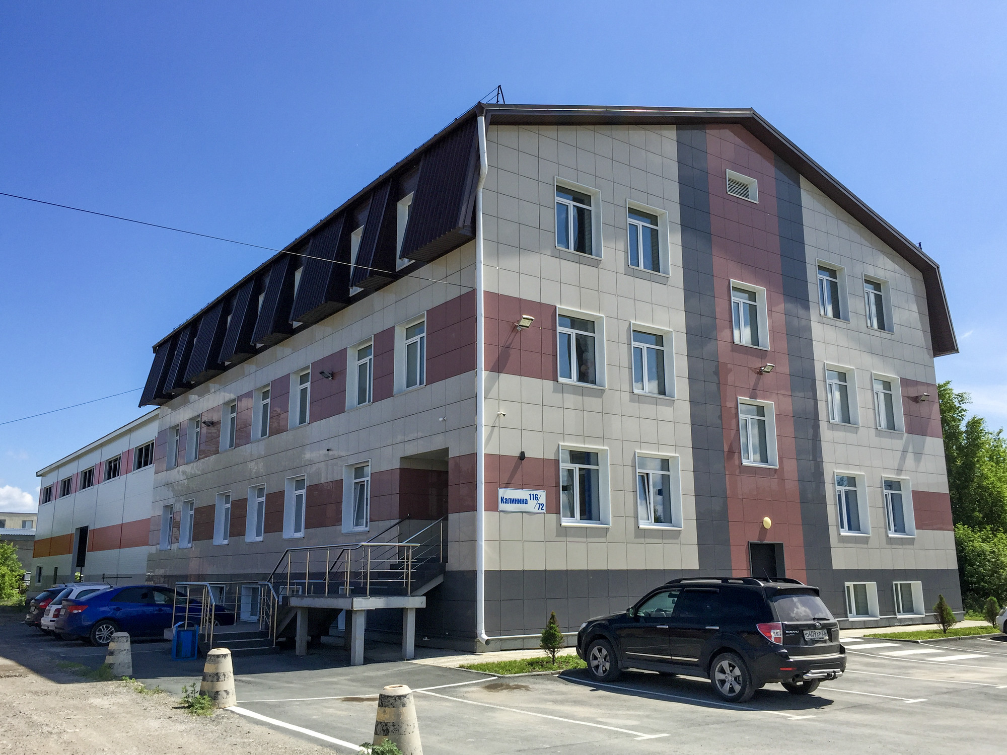
Предложение собственников
Офис и склад
в Барнауле
Проспект Калинина, 116/72
Около 2 380 м²
фактически используемой площади
Архивная фотография собственников
1 / 8
Notes:
Источник характеристик: сведения собственников от 25.10.2026. Архивные фотографии собственников: IMG_4091_обработано.png. Площадь описана как фактически используемая, не как зарегистрированная. Цена не указана.

Slide 2
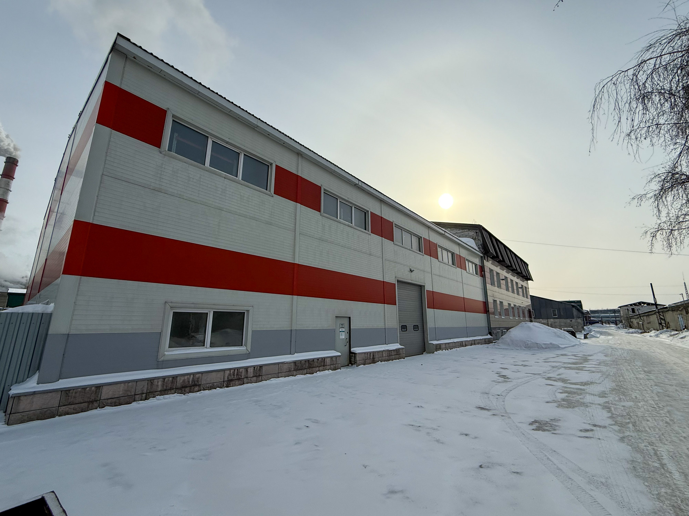
Комплекс целиком
2 380 м²
фактически используемая площадь
Офисный корпус
Складской блок
Цоколь с окнами
Архивное фото. Состав недвижимости и имущества уточняется по документам.
2 / 8
Notes:
Источник характеристик: сведения собственников от 25.10.2026. Архивные фотографии собственников: IMG_3666_обработано.png. Комплекс предлагается целиком. Состав площадей и имущества уточняется до решения о покупке. Обстановка на фотографиях сама по себе не определяет состав сделки.

Slide 3
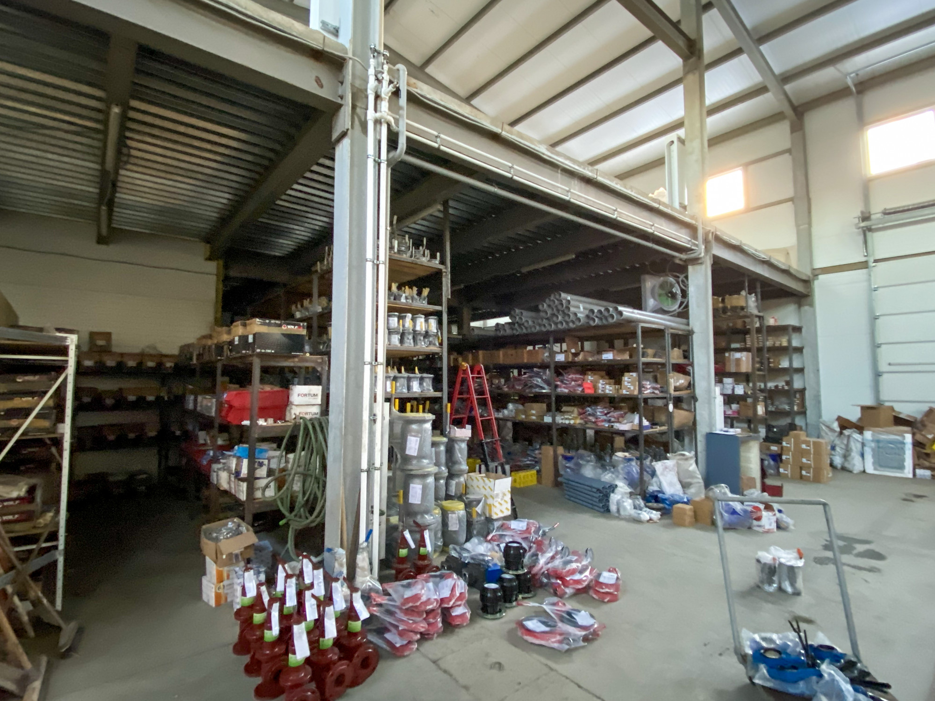
Складская часть
Двое ворот ALUTECH
3,60 × 6 м
Ширина и высота ворот
по сведениям собственников
Цепное управление и сквозной проезд.
Сэндвич-панели стен и кровли.
Бетонный пол. Отопление водяным тепловентилятором.
Архивные фотографии собственников. Состояние уточняется при осмотре.
3 / 8
Notes:
Источник характеристик: сведения собственников от 25.10.2026. Архивные фотографии собственников: IMG_7473_обработано.png. Размер ворот сообщён владельцем; фото не доказывает размер. Кран-балки нет. Погрузчик и штабелёр в состав продажи не включены этим описанием. Нагрузки на пол не заявлены.

Slide 4
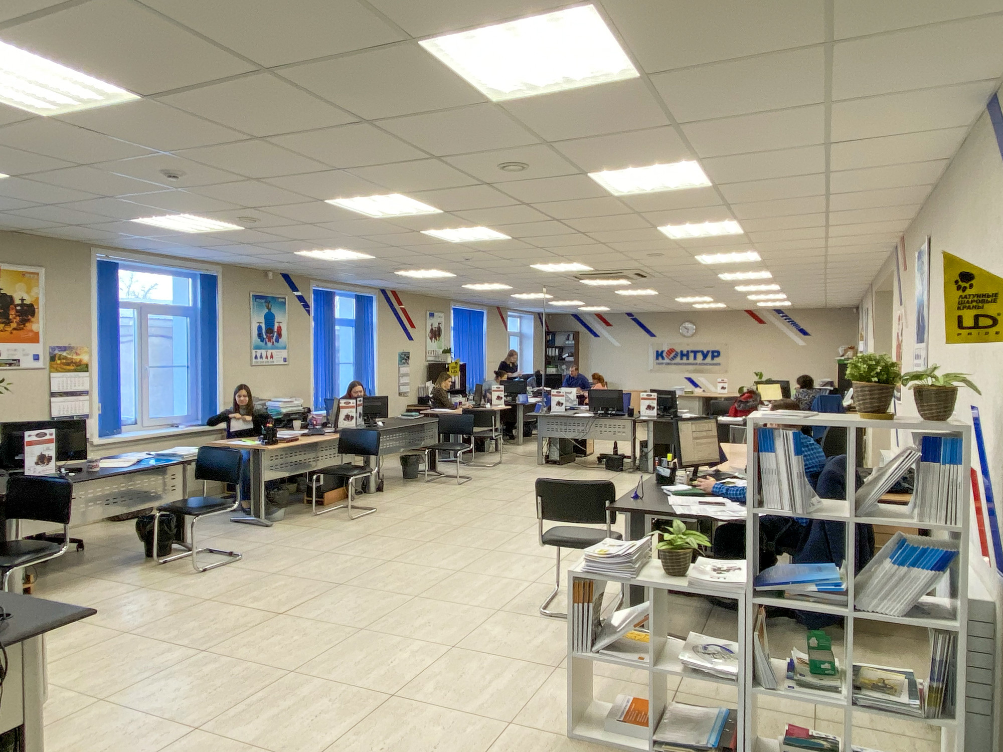
Офис и демонстрация продукции
Открытое офисное пространство
Возможность демонстрации продукции
Кондиционирование и вентиляция на первом и втором этажах
Архивные фотографии собственников. Состояние уточняется при осмотре.
4 / 8
Notes:
Источник характеристик: сведения собственников от 25.10.2026. Архивные фотографии собственников: IMG_7478_обработано.png. Архивный пример использования. Пригодность под процессы покупателя, планировка и состав оборудования уточняются отдельно.

Slide 5
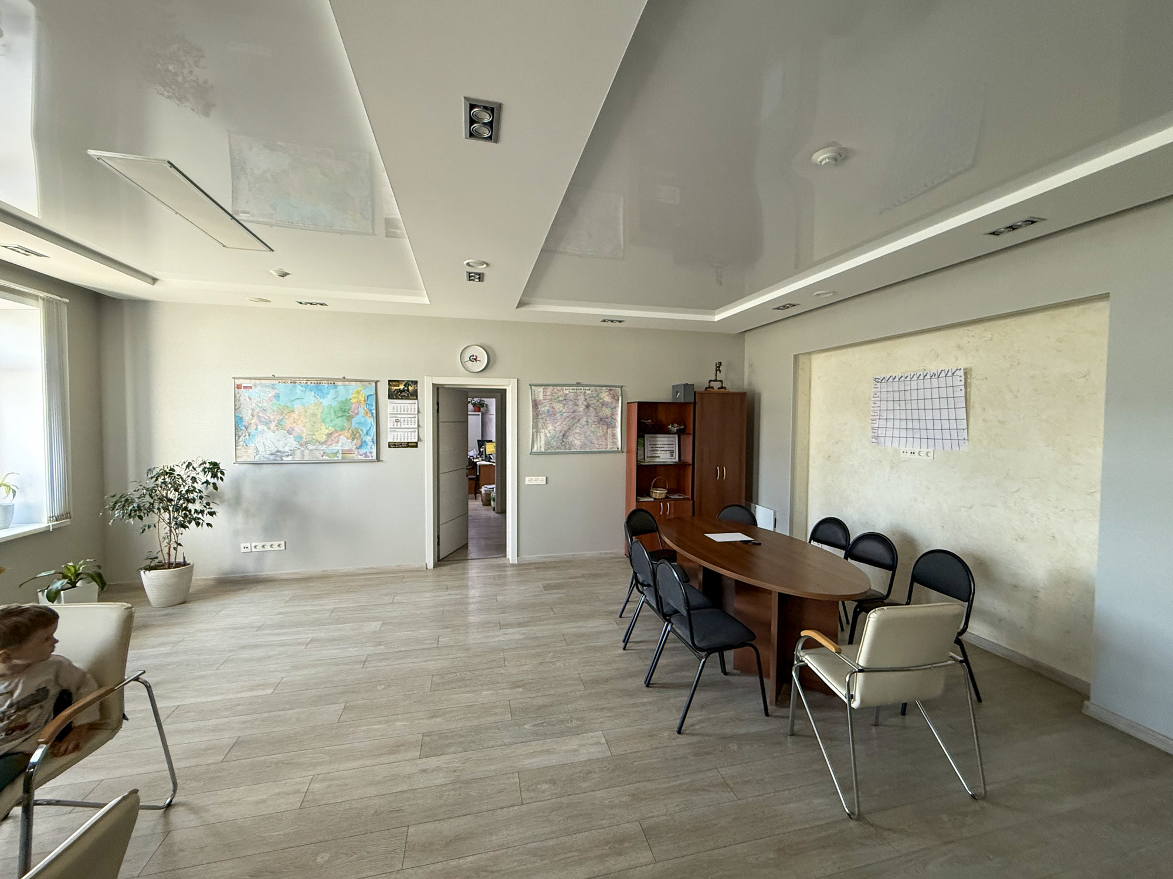
Переговорные и кабинеты
На втором этаже
Кабинеты руководителя и бухгалтерии
Конференц-зал с проектором и экраном
Помещения для отдыха
Архивные фотографии собственников. Состояние уточняется при осмотре.
5 / 8
Notes:
Источник характеристик: сведения собственников от 25.10.2026. Архивные фотографии собственников: IMG_4198_обработано.png. Планировка и состояние на дату осмотра уточняются. Рабочая сауна не заявлена: подготовлено подключение, нагреватель требуется установить.

Slide 6
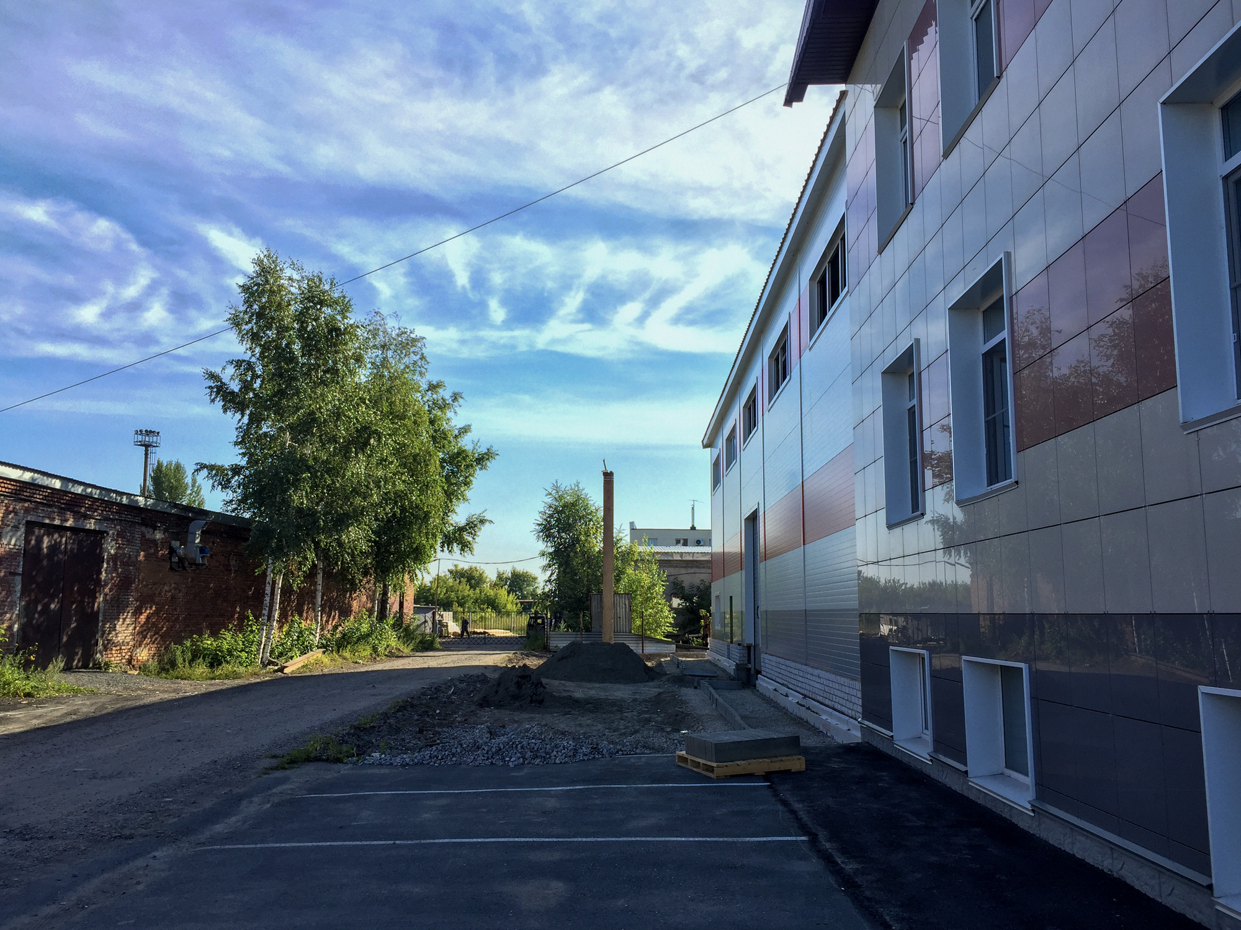
Подъезд и территория
Асфальтированная парковка
По сведениям собственников, подключение до 75 кВт
Две выгребные ямы с откачкой по наполнению
Параметры подключений проверяются по техническим документам.
Архивные фотографии собственников. Состояние уточняется при осмотре.
6 / 8
Notes:
Источник характеристик: сведения собственников от 25.10.2026. Архивные фотографии собственников: IMG_4299_обработано.png. Гарантированное увеличение до 500 кВт не заявлено; технические условия не представлены. Центральная канализация не заявлена. Права на проезд и параметры участка проверяются по документам.

Slide 7
Цоколь и верхний этаж
Цоколь с окнами
Верхний этаж
Окна вдоль двух длинных сторон.
Есть естественный свет.
Третий надземный этаж.
Кирпичные стены.
Отделка не завершена.
Возможная адаптация
Рабочие места, столовая, спортзал или зона отдыха. Назначение и планировку нужно сверить под выбранный формат.
Сведения собственников от 25.10.2026. Назначение помещений уточняется под ваш формат.
7 / 8
Notes:
Источник характеристик: сведения собственников от 25.10.2026. Интерьер цоколя по предоставленным фото однозначно не определён. Варианты адаптации предложены собственником и не являются подтверждением разрешённого использования.

Slide 8
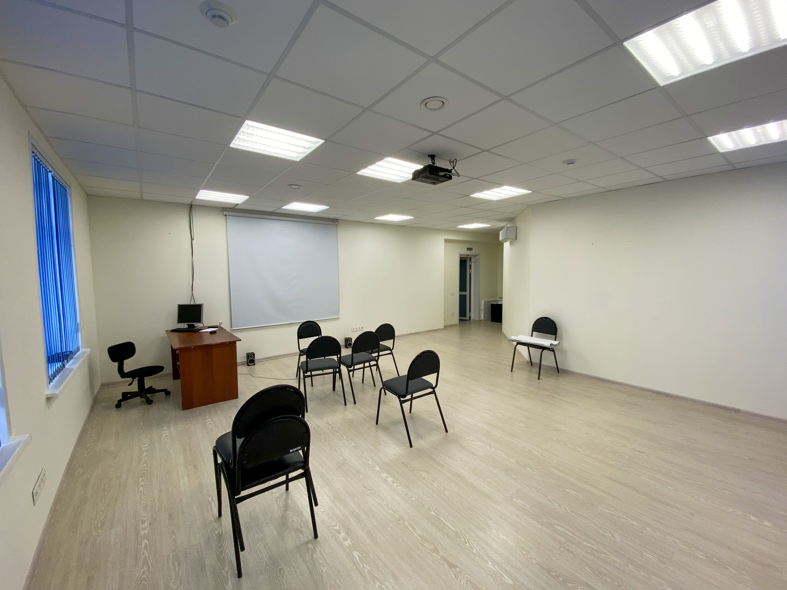
Контакты собственников
Алексей
8-903-911-89-90
arma@kontur22.ru
Барнаул
проспект Калинина, 116/72
Материалы по запросу
Видеообзор комплекса 1:36
История строительства «Построено с душой» 3:38
Архивные фотографии собственников. Состояние уточняется при осмотре.
8 / 8
Notes:
Источник характеристик: сведения собственников от 25.10.2026. Архивные фотографии собственников: IMG_7479_обработано.png. Контакт подтверждён собственником 25.10.2026. Публичные ссылки на видео не добавлены. Ссылки в презентации только tel и mailto, отправка не выполняется.

